Slide 1

Mood Chaser
Real-time Analyze people’s Emotion
김용운(PL), 소홍식, 최성민
2018. 04. 19
발표자 : 소홍식

Slide 2




CONTENTS
1. 전체 일정 및 회의 보고서
2. 저번 주 진행 상황
3. 이번 주 진행 상황
4. Q & A

Slide 3
전체 일정
일정 | 단계 | 1주 | 2주 | 3주 | 4주 | 5주 | 6주 | 7주 | 8주 | 9주 | 10주 | 11주 | 12주 | 13주 | 14주 | 15주
기획 | 아이디어 기획
 | 주제 확정 및 세부 기획
설계 | 논리 구조 및 서버 설계
 | 데이터베이스 모델 설계
구현 | 서버 구현
 | 안드로이드 인터페이스
 | 분석 데이터 처리
유지/보수 | 디버깅
일정 | 단계 |  |  | 3주 | 4주 | 5주 | 6주 | 7주 | 1주 | 2주 | 10주 | 11주 | 12주 | 13주 | 14주 | 15주
기획 | 아이디어 기획
 | 주제 확정 및 세부 기획
설계 | 논리 구조 및 서버 설계
 | 데이터베이스 모델 설계
구현 | 서버 구현
 | 안드로이드 인터페이스
 | 분석 데이터 처리
유지/보수 | 디버깅

Slide 4
4.11 회의 보고서
장소
해동 스터디룸
참석자
소홍식, 김용운, 최성민
회의내용
핸드폰에서 촬영시 일정 시간마다 캡쳐하는 기능 필요
핸드폰과 컴퓨터와 소켓으로 캡쳐한 이미지 전송 필요
새로운 데이터 셋을 구하여 정확도 상승 필요
후속조치
소홍식 – 동영상에 타이머마다 캡쳐 기능 구현
최성민 – 서버와 클라이언트 소켓 통신 구현
김용운 – 트레이닝 된 데이터를 이용한 실시간 얼굴 분석 프로그램 제작

Slide 5
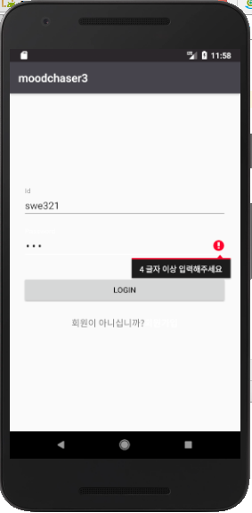
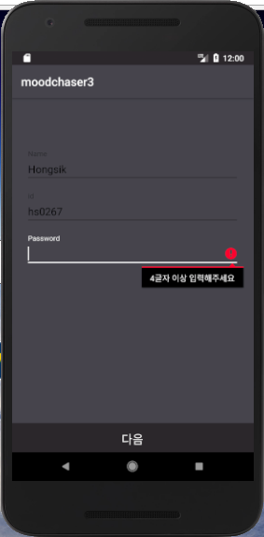
저번 주 진행 상황

Slide 6
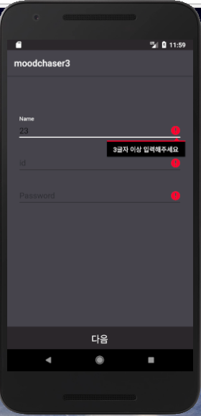
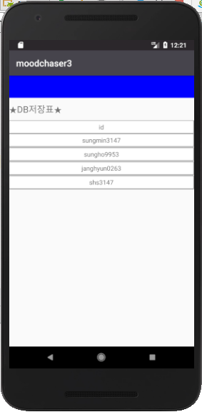
저번 주 진행 상황

Slide 7
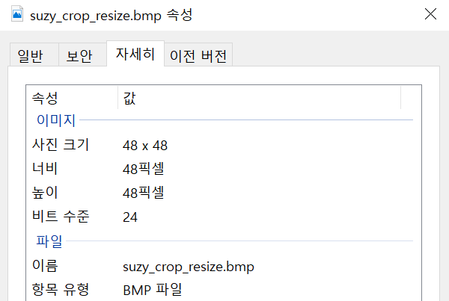
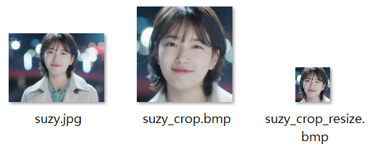
저번 주 진행 상황

Slide 8
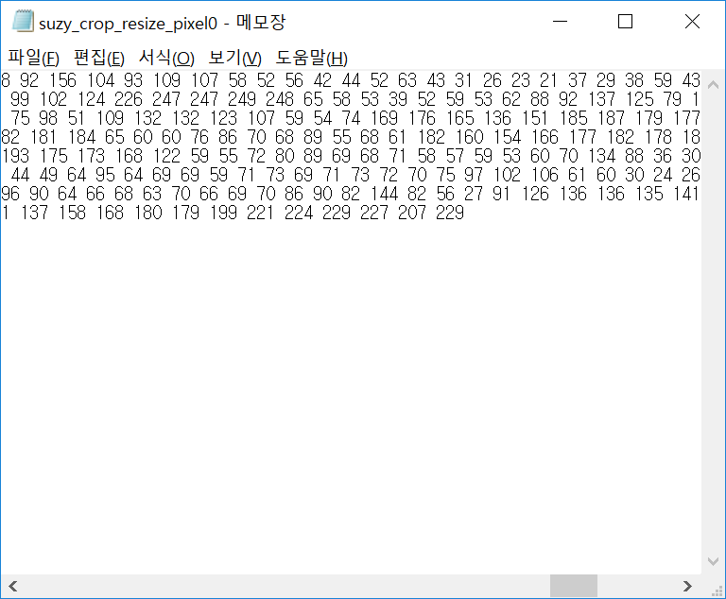
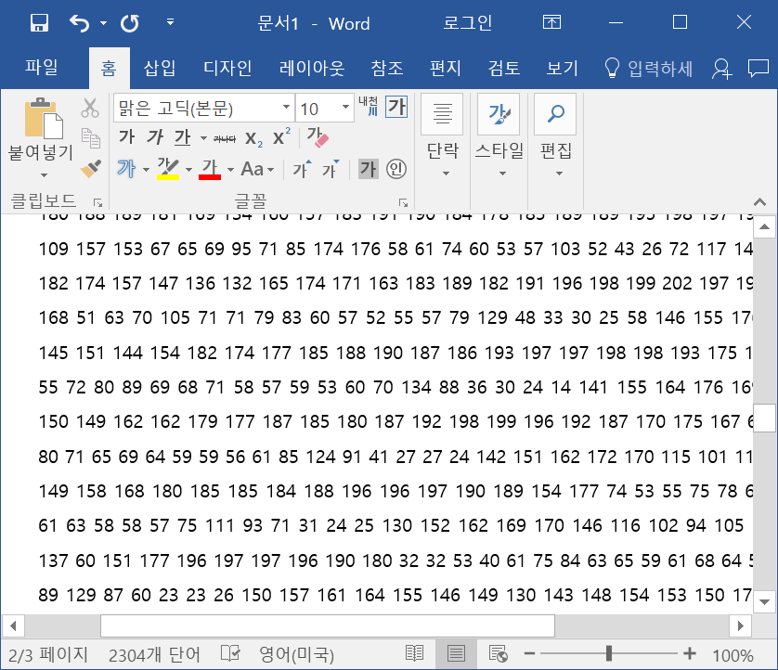
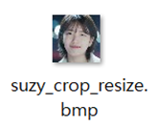
저번 주 진행 상황

Slide 9
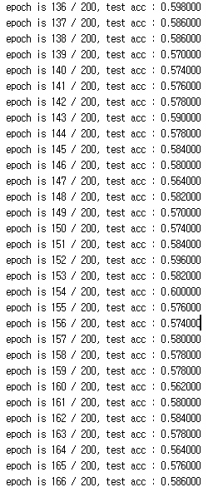
저번 주 진행 상황
Softmax 7
Dropout 0.5
FC 3072
Conv 5x5s1, 128 / ReLU
Max Pool 3x3s2
Conv 5x5s1, 64 / ReLU
Max Pool 3x3s2
Conv 5x5s1, 64 / ReLU

Slide 10
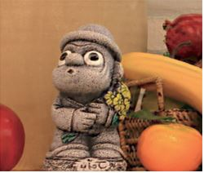
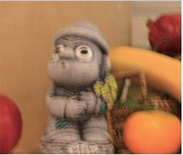
저번 주 진행 상황
Training 문제점 분석
01
기술력 부족
01
레이어 설계에 대한 기술력 부족
02
데이터 셋 문제
02
이미지의 해상도가 ’48 x 48’로 매우 낮다.
고해상도의 이미지를 48 x 48로 resize시 픽셀의 손실이 발생 -> 세밀한 표정 분석이 어려워짐
03
04

Slide 11
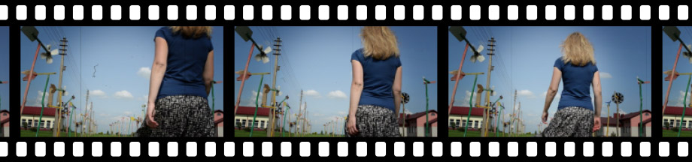
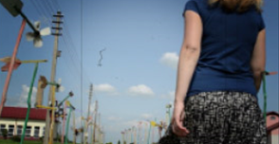
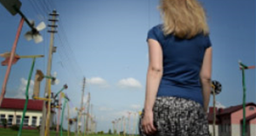

이번 주 진행 상황
5s
5s

Slide 12
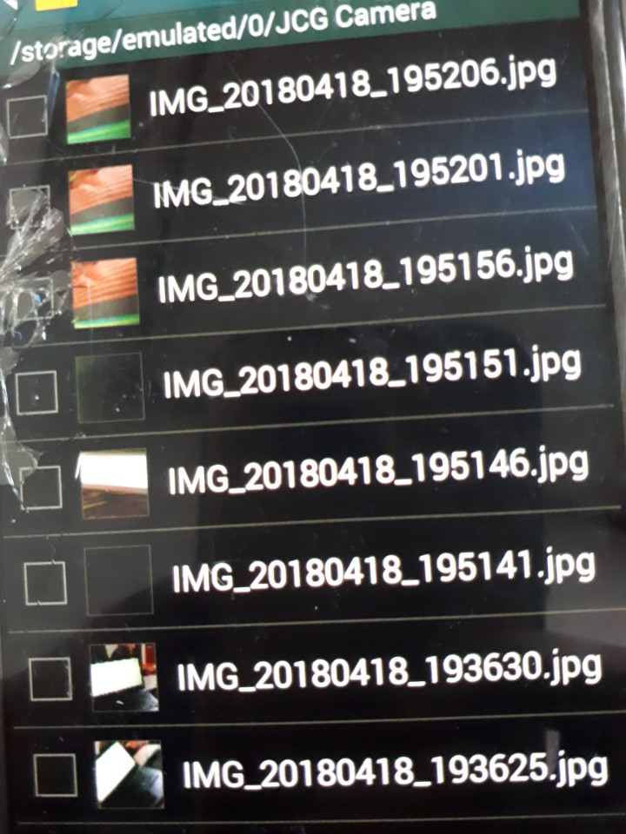
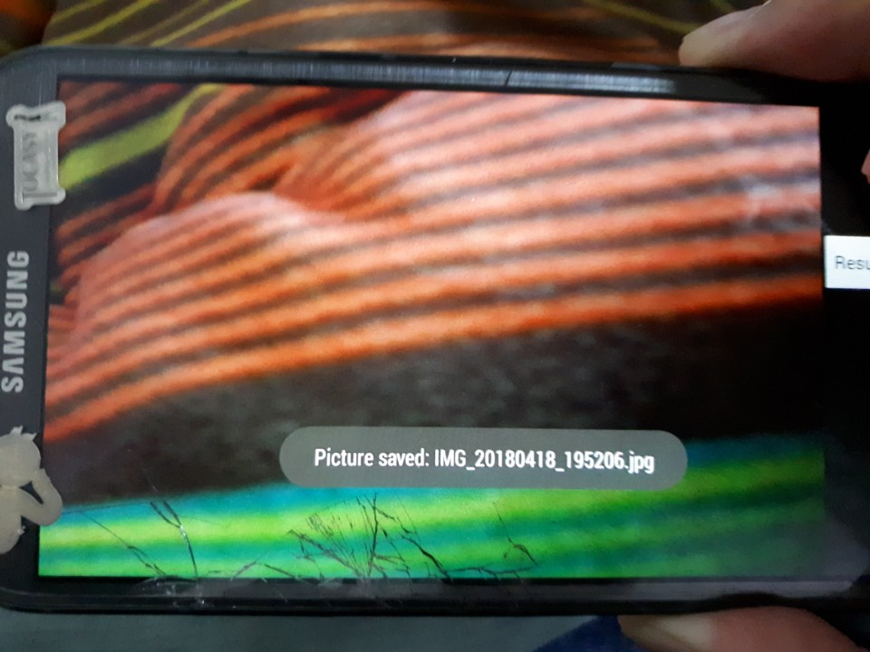
이번 주 진행 상황

Slide 13
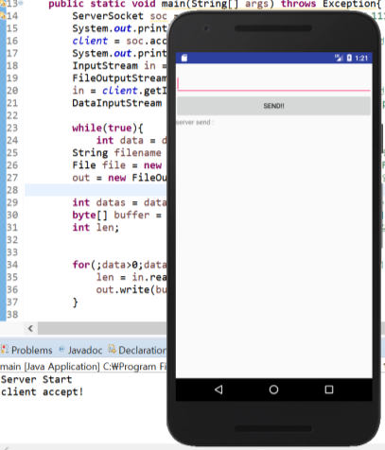


이번 주 진행 상황

Slide 14


이번 주 진행 상황

Slide 15
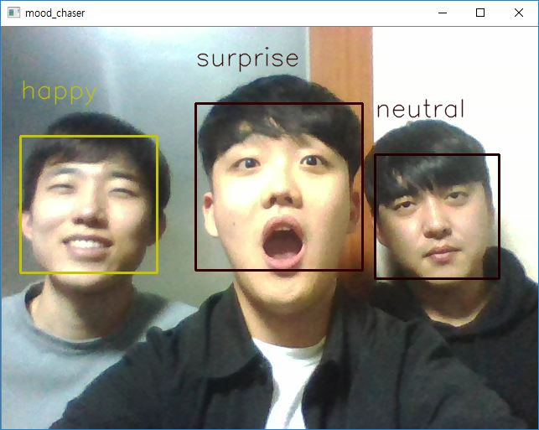
이번 주 진행 상황
01
다중 인식 가능
01
동시에 인식되더라도 속도가 저하되지 않았음
02
데이터 셋 문제
02
현재 happy, natural, surprise, angry는 인식률 높지만
sad, fear, disgust 는 인식률 낮음 확인
03
* 새로운 데이터셋으로 트레이닝 예정
01
Opencv 문제
03
일부 안경 착용자는 얼굴 인식률 낮음 확인

Slide 16
Q & A

Slide 17
감사합니다

